Slide 1
Meio Ambiente
Sistema Integrado
de Formulários Digitais
para Perícia
Equipe de Fauna

Slide 2
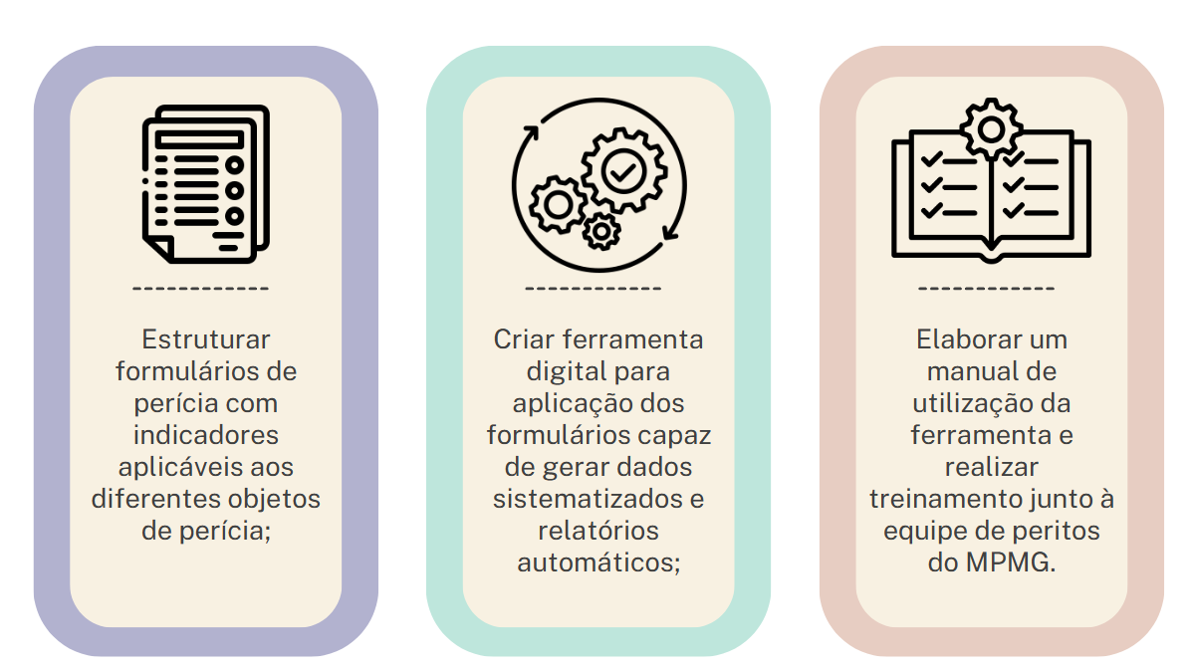
Objetivos

Slide 3
Registro de entrevistas
Nome
Data
Horário
Entrevistador
Contato
Dra. Luciana Imaculada
19/03/2025
14:00
Débora e Gislene
lucianadepaula@mpmg.mp.br
-
Gustavo Xaulim
19/03/2025
10:00
Gislene e Cássia
gxaulim@mpmg.mp.br
Luiza Fernandes
20/03/2025
10:00
Gislene, Cássia e Vanessa
luizafernandesvet@gmail.com
Claudio Yudi
20/03/2025
15:00
Débora, Vanessa e Cássia
claudioyudi@gmail.com
Guilherme Gomide
21/03/2025
10:00
Débora, Vanessa e Cássia
guismop@gmail.com
Anita Silva
21/03/2025
16:00
Débora, Cássia e Vanessa
anitasilva.estagio@mpmg.mp.br
Ivanete Capachi
-
-
-
capachi@mpmg.mp.br
Dr. Daniel Piovanelli
-
-
-
-
Dr. Vinicius Bigonha
-
-
-
-
Equipe TI MPMG
-
-
Wilson e Gislene
-
Realizada
Agendada
Não agendada

Slide 4
Temas das perícias realizadas pelo MPMG
Projeto Piloto:
Políticas públicas
(escolha do MPMG)
Manejo populacional de cães e gatos
Animais utilizados em tração
Fonte: Revista V&Z Minas/nº152/Ano XXXIX/ ISSN: 2179-9482/ Projeto Peritos da Coordenadoria: atuação de médicos-veterinários como
peritos do Ministério Público de Minas Gerais pp. 27- 32
Notes:
Classificação de bem-estar e maus tratos: são critérios avaliativos.

Slide 5
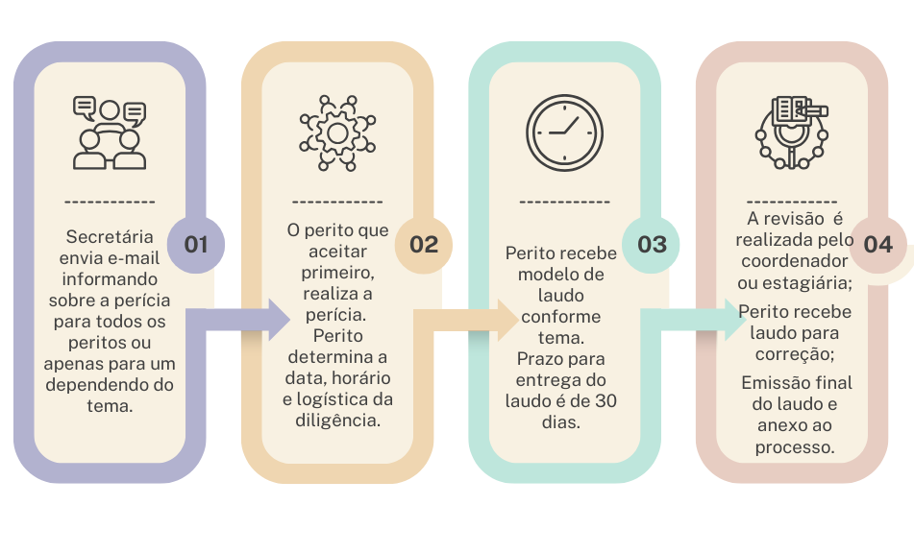







Fluxo de comunicação MPMG x Peritos
O perito é registrado pelo nome completo, CRMV e ART;
Um ou mais peritos podem participar da perícia e emitir apenas um laudo;
O perito pode realizar mais de uma perícia ao mesmo tempo;
Para cada tema existe um modelo de laudo;
O prazo de entrega dos laudos pode ser antecipado ou prorrogado;
O laudo é corrigido quanto à coerência, formatação ABNT, gramática, ortografia e resposta aos quesitos;
Em média, são realizadas 15 perícias por mês.
Notes:
Obs.: pode ocorrer rodizio de peritos.
As demandas são flutuantes de acordo com a época do ano. Por exemplo, nos meses de junho/julho ocorre diversos eventos agropecuários (rodízios e vaquejadas);
Um perito experiente pode participar de 8 perícias/mês.
Link da figura Canva: https://www.canva.com/design/DAGivJgeASE/1bjAolxHKauwP_dgsnATLQ/edit?utm_content=DAGivJgeASE&utm_campaign=designshare&utm_medium=link2&utm_source=sharebutton
Modelo: existe um modelo de laudo para cada tema;
Peritos: podem participar de mais de uma perícia ao mesmo tempo; mais de um perito pode participar da mesma perícia; são registrados pelo nome completo, CRMV e número da ART;
Rodízio de peritos: um inexperiente acompanha um perito experiente para aprendizado;
Correção do laudo: coerência, formatação, respostas aos quesitos, gramática e ortografia;
Prazo: pode ser determinado pelo juiz em casos de urgência; pode ser prorrogado;
Laudos: todos possuem um PAAF – Procedimentos de Apoio à Atividade Fim
Forma de pagamento dos peritos: via nota ou RPA;

Slide 6
Equipamentos e tecnologias utilizadas pelos peritos e principais problemas encontrados
Equipamentos
Identificação;
Tecnologias
Problemas
Necessidade de elaborar um novo modelo de laudo quando surge um novo tema;
Caderneta, caneta, lápis e borracha;
Celular, câmera fotográfica e gravador;
Trena e paquímetro (eletrônico e analógico);
Termômetro infravermelho;
Lanterna;
Decibilímetros;
Equipamentos veterinários:
Notebook;
Carregador, pilhas, baterias.
EPI´s;
Upload de vídeos no YouTube ou drive e inclusão do link no laudo;
Planilha Excel com dados gerais dos animais (identificação, sanidade, comportamento, etc);
Modelos consolidados;
Aplicativos para georreferenciamento de fotos e vídeos (Time Stamp).
Ausência de capacitação dos peritos;
Ausência de padronização das fotos;
Ausência de formatação dos textos nas normas da ABNT;
Ausência de correção automática da gramática e ortografia;
Dificuldade de anexar vídeos sem vincular uma plataforma com acesso pessoal;
Falta de segurança dos dados;
Dificuldade no registro das informações de grande quantidade de animais.
estetoscópio, otoscópio, termômetro, luvas, etc.;

Slide 7
Dados básicos coletados pelos peritos
Perito e denunciados
Animal
Anexos
Fotos: georreferenciadas e com método comparativo (trena, régua, etc.);
Denunciado: nome e CPF;
Caso o denunciado seja Médico-Veterinário: nome, CPF e CRMV;
Instituições: dados do CNPJ.
Notícias e propagandas de rede social (no caso de eventos);
Documentos;
Vídeos (links no laudo);
Exames;
Políticas públicas:
Registro de eventos (campanhas de castração, vacinação, adoção, etc.).
Relatórios municipais;
Poucos animais: informações individualizadas no próprio laudo;
Muitos animais: informações por lote/grupo organizadas em planilha;
São coletados todos os dados possíveis de cada indivíduo, incluindo desenho da espécie para marcação de sinais de identificação (manchas, deficiências, etc.);
Dados sanitários (doenças, vacinação, vermifugação, zoonoses, etc.);
Avaliação de bem-estar animal (PPBEA).
Perito: nome, cargo, CPF e número do cadastro;

Slide 8
Expectativa dos peritos para a plataforma
Funcionamento
Funcionamento on e offline;
Textos padrão
Base de dados
Integração de bases de dados de legislação estadual e municipal (ambientais, saúde, transporte de animais e agropecuária);
Cabeçalho;
Identificação automática do perito ou peritos (em perícias complexas há mais de um perito envolvido);
Campo para identificar peritos de órgãos públicos e policiais;
Edição do laudo durante o período de construção (30 dias);
Ter ferramentas como “voltar”, “salvar”, “editar”;
* nos itens de preenchimento obrigatório;
Caixa para descrição do ítem “?”;
Perguntar ao salvar: “Esses itens não foram preenchidos, deseja continuar?”;
Campo para redação livre.
Introdução padrão para temas conhecidos com as principais referências;
Principais referências no formato ABNT.
Bases sugeridas: IBGE, DataSus, MAPA, SEI, PAAF, Mendeley;
Plataforma disponibilizando dados públicos;
Lista de laboratórios credenciados.
Notes:
Todo laudo possui um número .
SEI – Sistema Eletrônico de Informações (armazenamento de documentos jurídicos)
PAAF – Procedimentos de Apoio à Atividade Fim
Política de acesso e restrição de dados: perfil de acesso Xaulim como administrador e acesso restrito ao perito.
Objetivo: acesso ao mesmo laudo por peritos diferentes que fizeram laudo conjunto (poderia ter contrassenha?).

Slide 9
Expectativa dos peritos para a plataforma
Treinamento
Anexos
Documentos disponibilizados
Laudos antigos organizados por temas e com acesso aos peritos;
Drive para anexar vídeos;
Permitir legenda ao anexar fotos e vídeos;
Segurança dos dados: dupla verificação para acesso;
Permitir arquivos jpeg., word., pdf.
Check-list impresso para campo ou aplicativo simples integrado à plataforma relacionado a cada tema (garantia que nenhum dado seja esquecido);
Manual de acesso a plataforma impresso e em pdf.
Treinamento para o perito (postura);
Treinamento para o uso da plataforma;
Capacitação em fotografia técnica (melhoria na qualidade do laudo).

Slide 10





Expectativa dos peritos para a plataforma – PPBEA
Protocolo de Perícia de Bem-estar Animal
Classificação de bem-estar
e
Diagnóstico de maus-tratos
53 indicadores;
Automatizar a nota dos indicadores para fornecer o resultado final;
Campo para anexar planilha com dados de muitos animais;
Campo para redação livre.
As notas são atribuídas de acordo com a observação das condições dos animais, o ambiente em que estão, o cuidado e manejo que recebem, a alimentação, entre outros fatores que afetam o bem-estar.
Cada indicador pode ter critérios específicos que precisam ser atendidos para uma avaliação positiva.
Resultado final: classificação de bem-estar e diagnóstico de maus-tratos.

Slide 11
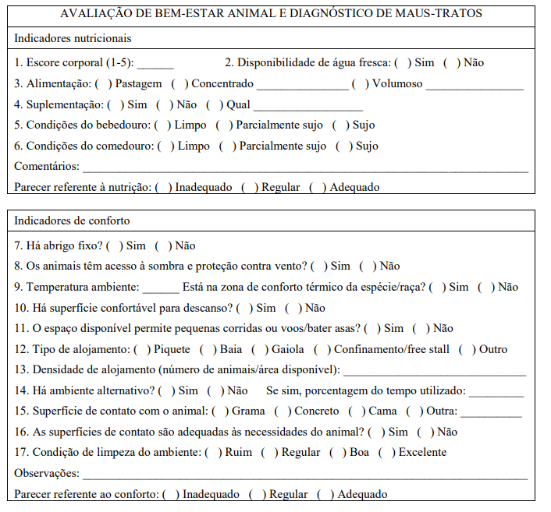
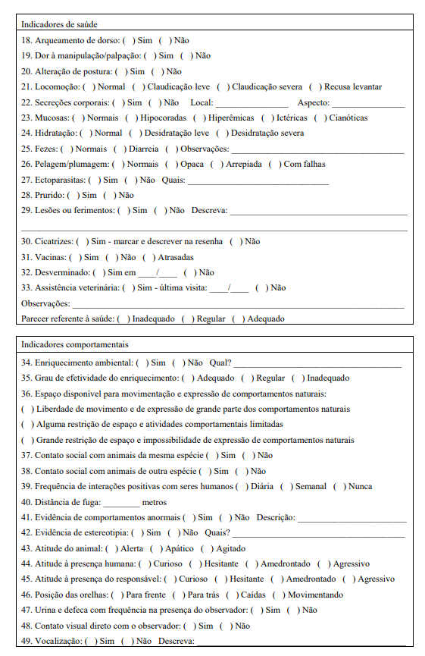

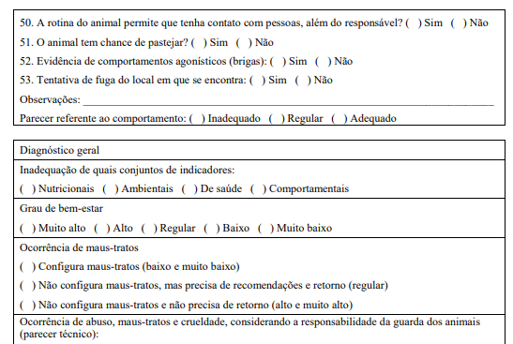
PPBEA
Nível de complexidade de um dos questionários

Slide 12
Estrutura do TI
Peritos
Ausência de acesso a internet nos locais de perícia;
MPMG
Laudos arquivados no drive do Teams;
Troca de e-mails utilizada como backup de versões do laudo;
Utilização de armazenamento próprio de arquivos;
Troca de e-mails utilizada como backup de versões do laudo.
Perda de dados importantes (documento apagado sem backup).
Armazenamento de laudos no formato digital somente a partir de 2019;

Slide 13

Sugestões da Equipe de Fauna AECOM
Banco de referências dos principais temas para consulta dos peritos;
Dashboard com os resultados das perícias e sua espacialização;
Manual da plataforma em vídeo, pdf. e impresso para capacitação dos novos peritos;
Link para curso rápido (gratuito) de fotografia técnica;
Outros links pertinentes;
Dados sanitários do município e do estado (doenças, zoonoses, etc.);
Inclusão de mapas dos locais da perícia (laudo e plataforma);
Campo para solicitar aumento do prazo de entrega do laudo (perícias complexas);
Campo para anexar petições (aceite, recusa, honorários) e notas fiscais;
Emissão de notas pela plataforma (link) do Recibo de Pagamento Autônomo (RPA);
Histórico de perícias que o perito já realizou;
Histórico de Anotação de Responsabilidade Técnica (ART) do perito;
Assinatura digital via plataforma ou gov.br.
Laudos antigos disponibilizados com dados sigilosos rasurados;
Drive direto do MPMG para anexar vídeos com maior segurança.

Slide 14


Regras de negócio da plataforma
Preocupação com o grau de segurança da plataforma;
Laudos modelo já utilizados pelo MPMG;
Padronização dos dados do cabeçalho dos laudos;
Check-list para consulta em campo;
Manual da plataforma objetivo, funcional e elegante.
IMPORTANTE!!!
O fluxo de seleção dos peritos não precisa ser realizado via plataforma;
Gestão de anexos: os laudos em sua maioria são pequenos, porém contém muitos anexos “pesados” (documentos, fotos, exames, etc);
A plataforma não precisa fazer registro de versões, apenas armazenar o laudo final.

Slide 15
Meio Ambiente
Obrigado.
Equipe de Fauna

